Slide 1
МАОУ «Школа 96 Эврика-Развитие»
Проект года «Школа для родителей особых детей»
Руководитель проекта Пытина В.М.

Slide 2
Идея проекта
Формирование у слушателей - родителей детей с ОВЗ/инвалидов компетенций ассистента, необходимых для выполнения сопровождения в области обучения, воспитания, социализации.

Slide 3
Задачи проекта
1. Создать условия для педагогического просвещения родителей.
2. Содействовать в области оказания комплексной психологической помощи и поддержки родителей детей, имеющих ОВЗ и инвалидность.
3.Обеспечить комплексную информационную поддержку в направлении компетенций ассистента детей с ОВЗ/инвалидов.

Slide 4
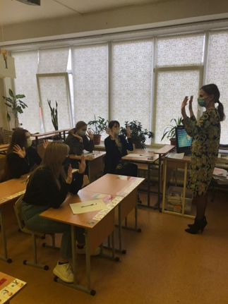
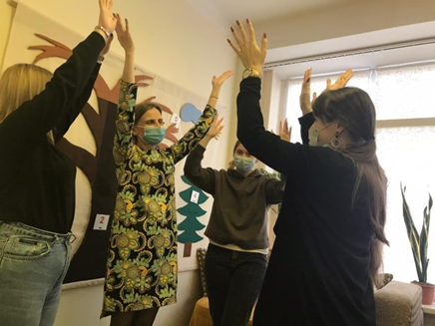
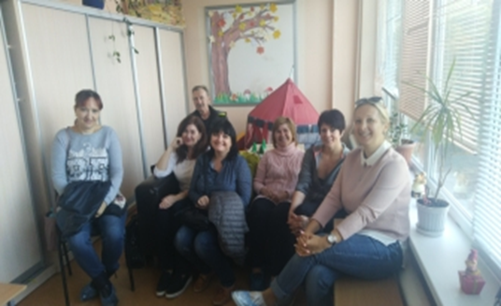
Родительская школа

Slide 5
Что уже сделано!
Заключен договор с Таганрогским институтом А.П.Чехова о сетевом сотрудничестве
Разработана программа родительской школы
Началось обучение в группе

